Slide 1
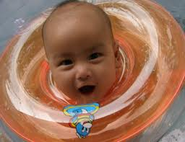
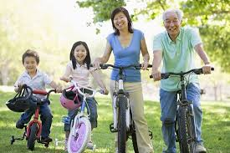
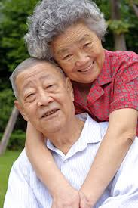
บูรณาการตามกลุ่มวัย 5 กลุ่มวัย
ส่งเสริม
NCD
ควบคุมโรค
ทันตฯ
สิ่งแวดล้อม
คุ้มครองฯ

Slide 2
สตรีและเด็กปฐมวัย
ประเด็นปัญหา
๑.ฟันผุ
๒.โรคติดต่อ - โรคปอดบวม
- โรคไข้หวัดใหญ่
- โรคอุจารระร่วง
- มือเท้าปาก

Slide 3
สถานการณ์ฟันผุ
เป้าหมาย ฟันผุ ๓ ปี(๕๗% )
เด็กขวบครึ่ง-๒ ขวบ มีฟันผุ ๑๔.๗%
เสี่ยงฟันผุ ๑๖.๗%
ผุ+เสี่ยง = ๓๑.๔ %
จังหวัด
ฟันผุ เสี่ยง ผุ+เสี่ยง
บางปะอิน ๑๖.๕ ๑๔.๙ ๓๑.๔
บางไทร ๕.๙ ๒๙.๓ ๓๕.๒
วังน้อย ๑๙ ๒๖.๙ ๔๕.๙
โซน

Slide 6
ข้อเสนอแนะ
๑.บูรณาการงานในคลินิกเด็กดีWCC
- ตรวจฟันเด็ก เริ่มตั้งแต่ ๔ เดือน พร้อมรับบริการวัคซีน
- ตรวจพัฒนาการเด็ก
- ให้คำแนะเรื่องภาวะโภชนาการ(อาหารเสริมตามวัย,พฤติกรรม
การบริโภคอาหาร ป้องกันฟันผุ,ป้องกันเด็กอ้วน
- ได้รับวัคซีน ตามช่วงอายุที่กำหนด
๒.การทำงานเชิงรุก Family care Team

Slide 7
สถานการณ์โรคติดต่อ
มือเท้าปาก
ปอดอักเสบ
ไข้หวัดใหญ่
อุจาระร่วง

Slide 8
ข้อมูลโรค มือ เท้า ปาก โซนเสือใต้
อำเภอ | อัตราป่วยมัธฐาน ๕ ปี ย้อนหลัง |  | ปี ๒๕๕๗ (มค-มีค) |  | ปี ๒๕๕๘ (มค-มีค)
 | จำนวน | อัตราป่วย | จำนวน | อัตราป่วย | จำนวน | อัตราป่วย
บางปะอิน | ๒ | ๑.๙ | ๑๑ | ๑๑.๑ | ๑๗ | ๑๗.๒
บางไทร | ๑ | ๒.๑ | ๑๒ | ๒๕.๒ | ๑๑ | ๒๒.๙
วังน้อย | ๑ | ๑.๔ | ๑๕ | ๒๑.๕ | ๙ | ๑๒.๖
แผนภูมิแสดงอัตราป่วยโรค มือ เท้า ปาก เปรียบเทียบ มัธยฐาน 5 ปี ย้อนหลัง
(เดือน มค-มีค. ปี ๒๕๕๗/๒๕๕๘)
อัตราป่วย
อำเภอ

Slide 9
ข้อมูลโรค ปอดอักเสบ โซนเสือใต้
อำเภอ | อัตราป่วยมัธฐาน ๕ ปี ย้อนหลัง |  | ปี ๒๕๕๗ (มค-มีค) |  | ปี ๒๕๕๘ (มค-มีค)
 | จำนวน | อัตราป่วย | จำนวน | อัตราป่วย | จำนวน | อัตราป่วย
บางปะอิน | ๑๔๓ | ๑๔๔.๙๕ | ๒๐๒ | ๒๐๔.๗๕ | ๘๗ | ๘๘.๑๘
บางไทร | ๖๑ | ๑๒๘.๑๓ | ๖๕ | ๑๓๖.๕๓ | ๕๑ | ๑๐๗.๑๒
วังน้อย | ๖๓ | ๙๐.๔๐ | ๑๐๕ | ๑๕๐.๖๗ | ๖๓ | ๘๘.๔๖
แผนภูมิแสดงอัตราป่วยโรคปอดอักเสบ เปรียบเทียบ มัธยฐาน 5 ปี ย้อนหลัง
(เดือน มค-มีค. ปี ๒๕๕๗/๒๕๕๘)
อัตราป่วย
อำเภอ

Slide 10
ข้อมูลโรคไข้หวัดใหญ่ โซนเสือใต้
อำเภอ | อัตราป่วยมัธฐาน ๕ ปี ย้อนหลัง |  | ปี ๒๕๕๗ (มค-มีค) |  | ปี ๒๕๕๘ (มค-มีค)
 | จำนวน | อัตราป่วย | จำนวน | อัตราป่วย | จำนวน | อัตราป่วย
บางปะอิน | ๗๘ | ๗๙.๐๖ | ๘๐ | ๘๑.๐๙ | ๖๔ | ๖๔.๘๗
บางไทร | ๑๑ | ๒๓.๑๐ | ๒๐ | ๔๒.๐๑ | ๑๗ | ๓๕.๗๐
วังน้อย | ๑๐ | ๑๔.๓๕ | ๔๐ | ๕๗.๔๐ | ๑๙ | ๒๗.๒๖
แผนภูมิแสดงอัตราป่วยโรคไข้หวัดใหญ่ เปรียบเทียบ มัธยฐาน 5 ปี ย้อนหลัง
(เดือน มค-มีค. ปี ๒๕๕๗/๒๕๕๘)
อัตราป่วย
อำเภอ

Slide 11
ข้อมูลโรคอุจจาระร่วง โซนเสือใต้
อำเภอ | อัตราป่วยมัธฐาน ๕ ปี ย้อนหลัง |  | ปี ๒๕๕๗ (มค-มีค) |  | ปี ๒๕๕๘ (มค-มีค)
 | จำนวน | อัตราป่วย | จำนวน | อัตราป่วย | จำนวน | อัตราป่วย
บางปะอิน | ๕๐๙ | ๕๑๕.๔๔ | ๔๖๖ | ๔๗๒.๓๖ | ๔๑๐ | ๔๑๕.๕๙
บางไทร | ๔๐๕ | ๘๕๐.๗๓ | ๕๕๑ | ๑,๑๕๗.๐๘ | ๓๕๕ | ๗๔๕.๗๐
วังน้อย | ๔๑๗ | ๕๙๘.๔๐ | ๔๔๖ | ๖๔๐.๐๒ | ๒๔๐ | ๓๔๔.๔๐
แผนภูมิแสดงอัตราป่วยโรคอุจจาระร่วง เปรียบเทียบ มัธยฐาน 5 ปี ย้อนหลัง
(เดือน มค-มีค. ปี ๒๕๕๗/๒๕๕๘)
อัตราป่วย
อำเภอ

Slide 12
ข้อเสนอแนะ
ศูนย์เด็กเล็กคุณภาพ
๑.มีการตกลงร่วมกันของผู้ปกครองว่าถ้ามีเด็กป่วยไม่
ต้องให้เด็กมา
๒.ควรมีการคัดกรองสุขภาพเด็กทุกเช้าเพื่อรีบคัดแยก
เด็กป่วย
๓.แนะให้ให้ครูใช้ACL-gel หลังจากสัมผัสเด็ก
๔.ขอรับสนับสนุนงบประมาณขอวัสดุ/อุปกรณ์
ควบคุมโรค

Slide 13
วัยเรียน
ประเด็นปัญหา
เริ่มอ้วน และอ้วน เพิ่มขึ้นอย่างต่อเนื่อง
(ไม่เกินร้อยละ๑๐)

Slide 14
สถานการณ์
เริ่มอ้วนและอ้วน
= ๑๗.๙๑
ข้อมูล เทอม ๒(ตค-ธค.) ปี ๒๕๕๗
ประเทศ = ๑๒
จังหวัด = ๑๒.๘
ข้อมูล เทอม 1(พค-กค.) ปี ๒๕๕๗
จังหวัด
เทอม๒ (ต.ค-ธค.๒๕๕๗)
บางปะอิน ๑๗.๙๒
บางไทร ๑๗.๙๗
วังน้อย ๗.๒๗
โซน

Slide 15
เด็กนักเรียน (อายุ 5-14 ปี) มีภาวะอ้วน โซนเสือใต้
ร้อยละ
ฐานข้อมูล Data center สสจ.อยุธยา
เทอม 2/2556 (ต.ค. – พ.ย.)
เทอม 1/2557 (พ.ค. – ก.ค.)
เทอม 2/2557 (ต.ค. –ธค..)

Slide 16
ข้อเสนอแนะ
ปัญหาอ้วนเพิ่มขึ้นในระหว่างปิดเทอมภาคฤดูร้อน
(เทอมใหญ่)
๑. การดำเนินการแก้ไข มีส่วนร่วม ทุกภาคส่วน
- นักเรียนอ้วน และครอบครัว
- โรงเรียน (ครู การส่งเสริมศักยภาพครู)
- ชุมชน (ท้องถิ่น รัฐ เอกชน)
๒.การเฝ้าระวังการเจริญเติบโต มีแผนการดำเนินการชั่งน้ำหนัก/วัดส่วนสูงและคีย์ข้อมูล ระยะเวลาที่กำหนด ปีละ ๒ ครั้ง
ภาคเรียนที่ ๑(พค.,-กค.)
ภาคเรียนที่ ๒ (ตค.-ธค)
๓. มีการจัดทำโครงการแก้ไขปัญหาเด็กมีภาวะเริ่มอ้วน/อ้วน
และติดตามประเมินผลการดำเนินงาน

Slide 17
วัยรุ่น
ประเด็นปัญหา
๑.อัตราการคลอดมีชีพของหญิงอายุ ๑๕-๑๙ ปี มีแนวโน้มสูงขึ้น
(๕๐ต่อพันประชากร)

Slide 18
สถานการณ์
อัตราการคลอดมีชีพของหญิงอายุ ๑๕-๑๙ ปี(๕๐ต่อพันประชากร)
= ๒๒.๔๑
จังหวัด
บางไทร ๒๐.๙๕
บางปะอิน ๑๘.๒๕
วังน้อย ๑๔.๓๕
โซน

Slide 19
ที่มา:ข้อมูลจาก 43 แฟ้มของ สสจ.พระนครศรีอยุธยา

Slide 20
ข้อเสนอแนะ
-ให้ดำเนินการอำเภออนามัยเจริญพันธุ์ให้ผ่านเกณฑ์ ๓ อำเภอ ปี ๒๕๕๘
อำเภอบางปะอิน
-ผ่านแล้ว บางไทร วังน้อย
ขอให้มีการดำเนินการอย่างต่อเนื่อง

Slide 21
วัยทำงาน
ประเด็นปัญหา
๑.โรคเรื้อรัง
- อัตรารายใหม่สูงขึ้น
-อัตราตายด้วยโรคหัวใจขาดเลือดสูงขึ้น
- อัตราการควบคุมน้ำตาลในเลือดและความดันโลหิตได้ดียังต่ำ
๒. ยาเสพติด
๓.อุบัติเหตุ
ยาเสพติด

Slide 27
เป้าหมายการดำเนินงาน
ลดอัตราตาย
ลดอัตราผู้ป่วยรายใหม่
เพิ่มอัตรา Good Control
สนับสนุนการจัดการตนเอง
การจัดการเชื่อมโยงชุมชน
Treatment & Change Behavior
การจัดการ Risk factor

Slide 28
สถานการณ์
ยาเสพติด
ช่วงอายุผู้เข้ารับการบำบัดมากที่สุด ๒๕-๕๙ ปี ร้อยละ ๖๘.๘๒

Slide 35
ข้อเสนอแนะ
๑.การบำบัดรักษายาเสพติด
-ติดตามระหว่างบำบัดและภายหลังการบำบัดในการวางแผนการดำเนินงาน(ดำเนินการภายในคปสอ. จนท.รพ. สสอ.รพสต.และอสม.)
-การดำเนินเกณฑ์การประเมินและรับรองคุณภาพสถานพยาบาลยาเสพติด(HAยาเสพติด)
๒.การป้องกันยาเสพติด
กิจกรรมTO BE NUMBER ONE ในชุมชน,สถานประกอบการ

Slide 36
สถานการณ์
อุบัติเหตุจราจร

Slide 38
ข้อเสนอแนะ
กระบวนการเฝ้าระวังและป้องกันอุบัติเหตุ จราจร
-บูรณาการร่วมระหว่างกลุ่มการพยาบาล,กลุ่มงานเวชปฏิบัติ และสาธารณสุขอำเภอ
ร่วมขับเคลื่อนกระบวนการในรูปของศูนย์ป้องกันอุบัติเหตุระดับอำเภอ ดังนี้
กลุ่มการพยาบาล มุ่งเน้นเรื่องคุณภาพของEMS
กลุ่มงานเวชฯและสาธารณสุขอำเภอมุ่งเน้นในการป้องกัน โดยขับเคลื่อนด้วยกระบวนการ ขับเคลื่อน ด้วยกระบวน ๕ ส ใน DHS
ได้แก่ ส. : สารสนเทศ (Information ) มุ่งเน้นSRRT ดำเนินการสอบสวนอุบัติเหตุ
ส. สุดเสี่ยง (Priority )
ส : สหสาขาวิชาชีพ
ส : สุดคุ้ม (Cost effective)
ส : ส่วนร่วม (Community participation)

Slide 39
วัยผู้สูงอายุ
ประเด็นปัญหา
การบูรณาการคัดกรองผู้สูงอายุ

Slide 40
กลุ่มวัยสูงอายุและผู้พิการ (โซน..เสือใต้)
๑.ตำบลการดูแลสุขภาพระยะยาว, LTC (๓๐ %)
๒.การคัดกรองสุขภาพผู้สูงอายุ, ADL (๖๐ %)
อำเภอ | LTC (ตำบล) | % | คัดกรอง ADL (%)
วังน้อย | 2/10 | 20.00 | 13.13
บางปะอิน | 2/18 | 11.12 | 18.00
บางไทร | 5/23 | 21.74 | 34.00
รวมทั้งโซน | 9/51 | 17.65 | 21.71
รวมทั้งจังหวัด | 56/209 | 26.80 | 49.60

Slide 41
ข้อเสนอแนะ
๑.เพิ่มเติมทักษะในการคัดกรองให้กับ อสม.
ก่อนออกคัดกรอง ผู้สูงอายุ
๒. CUPการสนับสนุนอุปกรณ์/เอกสารในการเก็บข้อมูล๓.ส่งเสริมกิจกรมผู้สูงอายุระยะยาว(LTC)
ให้ครอบคลุมเพิ่มขึ้น

Slide 42
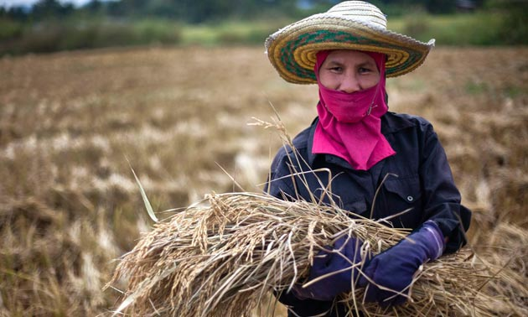
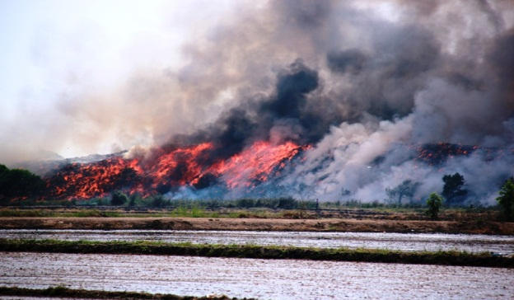
งานสิ่งแวดล้อม
ประเด็นปัญหา
๑. ตรวจคัดกรองสารเคมีในเกษตกร
๒. บ่อขยะ

Slide 43
ผลการตรวจคัดกรองสารเคมีตกค้างแก่เกษตรกร
โซนเสือใต้ | จำนวน(คน) | ปกติ(คน) | มีความเสี่ยง หรือไม่ปลอดภัย (คน)
อำเภอบางปะอิน | อยู่ระหว่างดำเนินการ
อำเภอวังน้อย | อยู่ระหว่างดำเนินการ
อำเภอบางไทร | 218 | 63 | 155
รวม | 218 | 63 (28.83) | 155 (71.10%)

Slide 44
สถานการณ์บ่อขยะโซนเสือใต้
ลำดับ | สถานที่กำจัด | ปริมาณขยะ | วิธีกำจัด | เจ้าของ
1. | ม.5 ต.ลำตาเสา อ.วังน้อย | 40 ตัน/วัน | กองบนพื้น | ท.ลำตาเสา
2. | บ.ช้างใหญ่ ม.2 ต.ช้างใหญ่ อ.บางไทร | 6 ตัน/วัน | กองบนพื้น | ท.ราชคราม
3. | 60/1 ม.5 ต.บางพลี อ.บางไทร | 45 ตัน/วัน | กองบนพื้นที่มีการควบคุม(Controlled Damp) | เอกชน (อยู่ในพื้นที่ ท.บางไทร) รับขยะทั้งภาครัฐและเอกชน
4. | ม.11 ต.เชียงรากน้อย อ.บางปะอิน | 60ตัน/วัน | กองบนพื้น (Open Dumping) | เอกชน (อยู่ในพื้นที่ ท.เชียงรากน้อย) รับขยะจากท.ลำตาเสา อ.วัน้อย ,ท.เชียงรากน้อย และหน่วยงานอื่นภายในจังหวัดฯ

Slide 45
ข้อเสนอแนะ
การแก้ไขปัญหาอนามัยสิ่งแวดล้อมต้องอาศัยกลไกขององค์กรปกครองส่วนท้องถิ่นในการดำเนินการ โดยมีหน่วยราชการที่เกี่ยวข้องเป็นผู้สนับสนุนวิชาการ วัสดุอุปกรณ์บางส่วน และกฎหมายที่เกี่ยวข้อง

Slide 46
งานคุ้มครองผู้ปบริโภค
ประเด็นปัญหา
อาหารปลอดภัย

Slide 47
Food Safetyโซนเสือใต้
หมูบด
ปลาหมึกกรอบ

Slide 48
ข้อเสนอแนะ
1.ดำเนินการประสานความร่วมมือกับอบท.และโรงเรียนในการแก้ไขปัญหา
2.เพิ่มบทบาทอสม.และอย.น้อยในการตรวจสอบ

